Slide 1

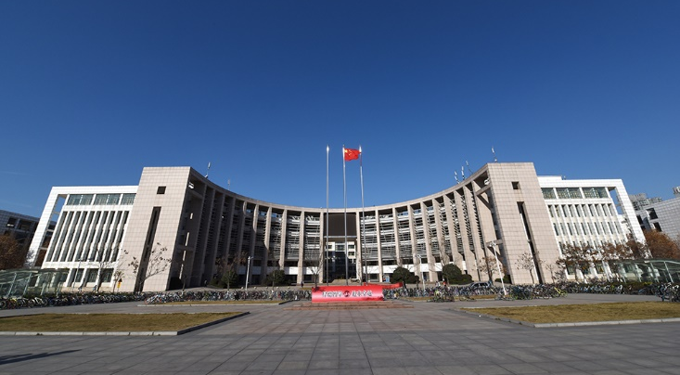

目录
1、工作开展成效
2、未来工作展望
3、问题改进提高
关键词：一人一图一时、ABC评价制
合作沟通 、角色缓冲、 抬头的氛围
学期工作述职
信息工程学院电信工2017
团支书：李豪现

Slide 2

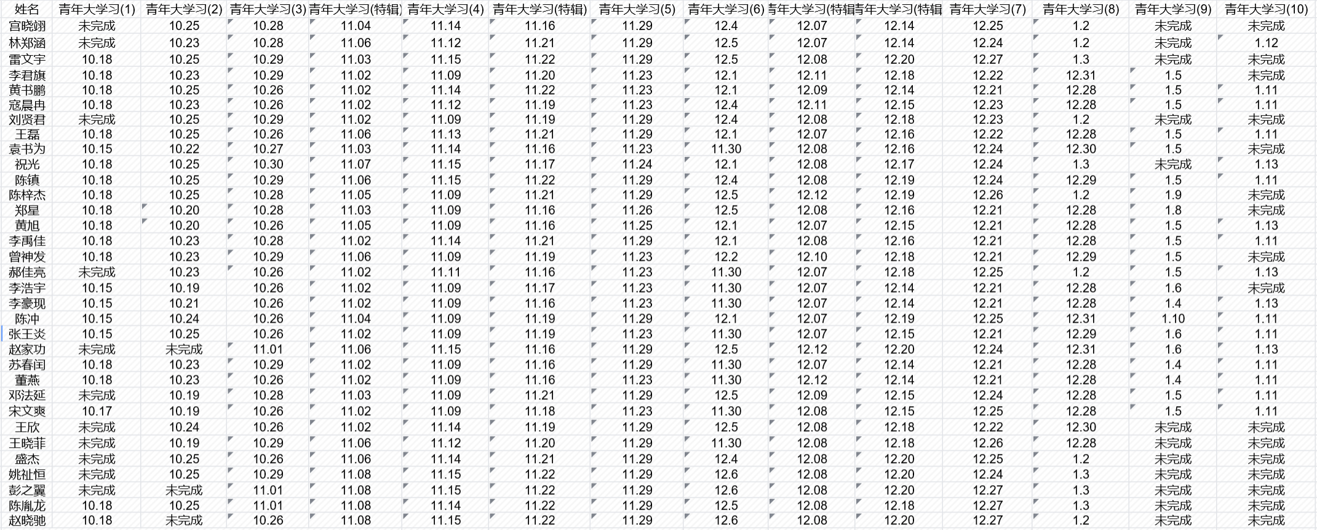
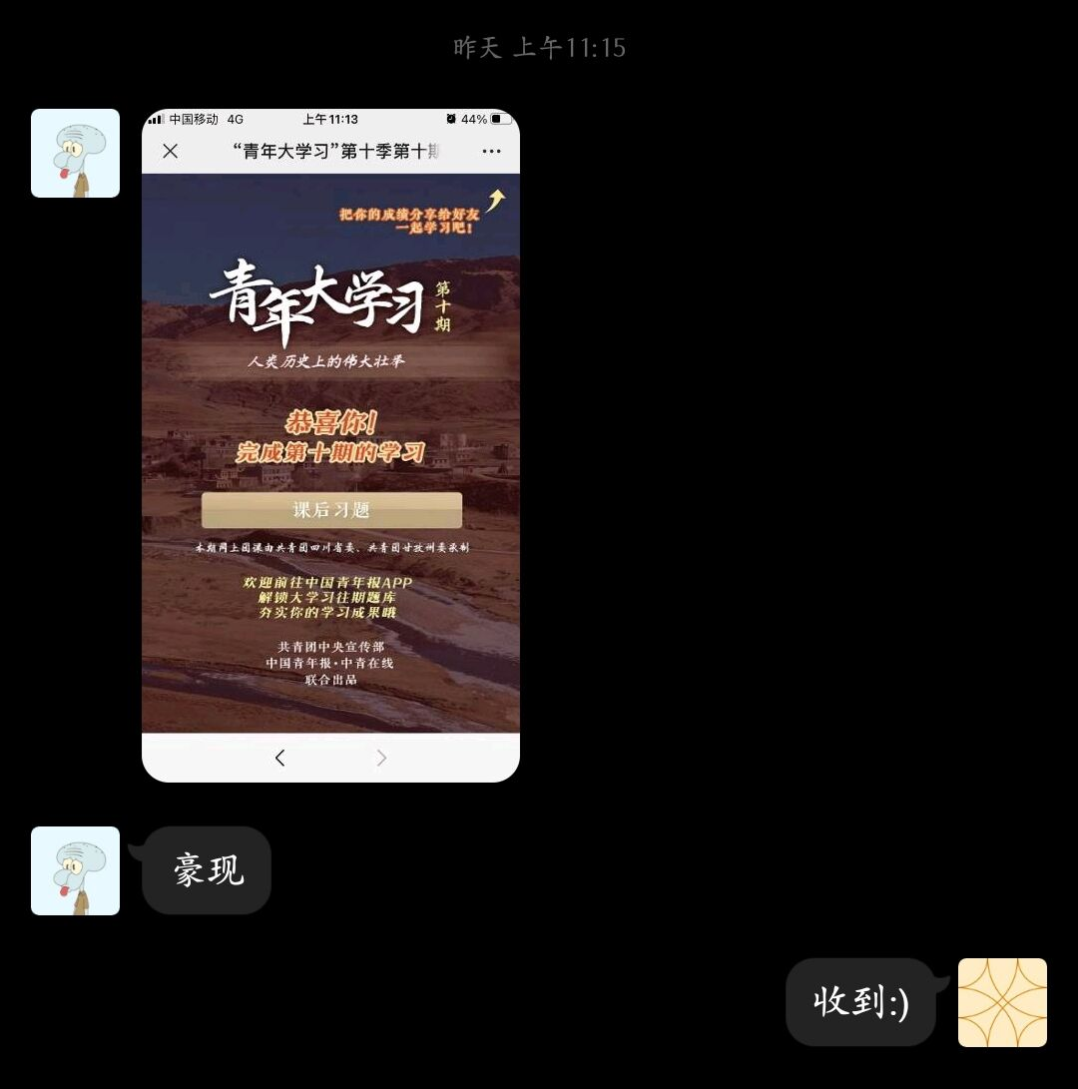
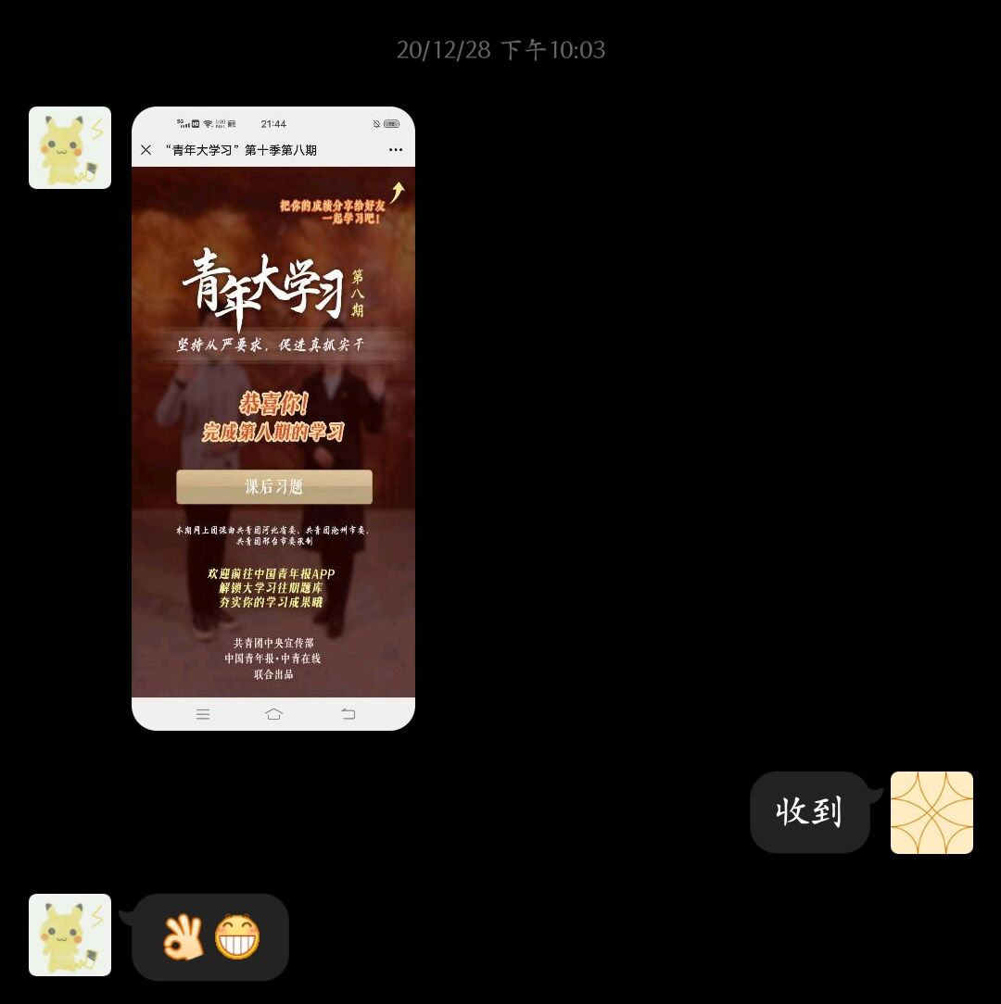
1
工作开展成效
1.1 每周线上团课——青年大学习
“一人一图一时”模式
效果：
与全体成员约定：每一个人完成微信青年大学习后，把截图发给团支书，由团支书记录完成时间。
1、使多数支部成员能够较为自觉地及时完成青年大学习。
2、通过长期记录完成时间，我可以大致了解同学们的参学积极性。

Slide 3
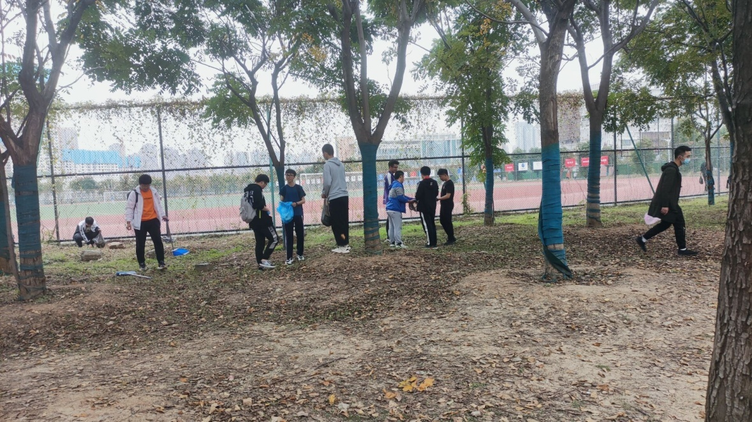
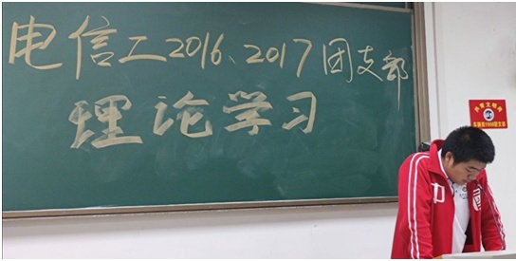
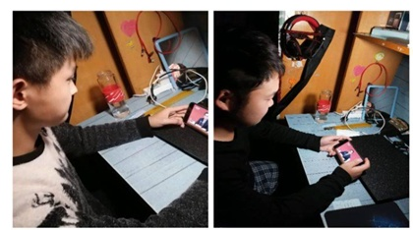
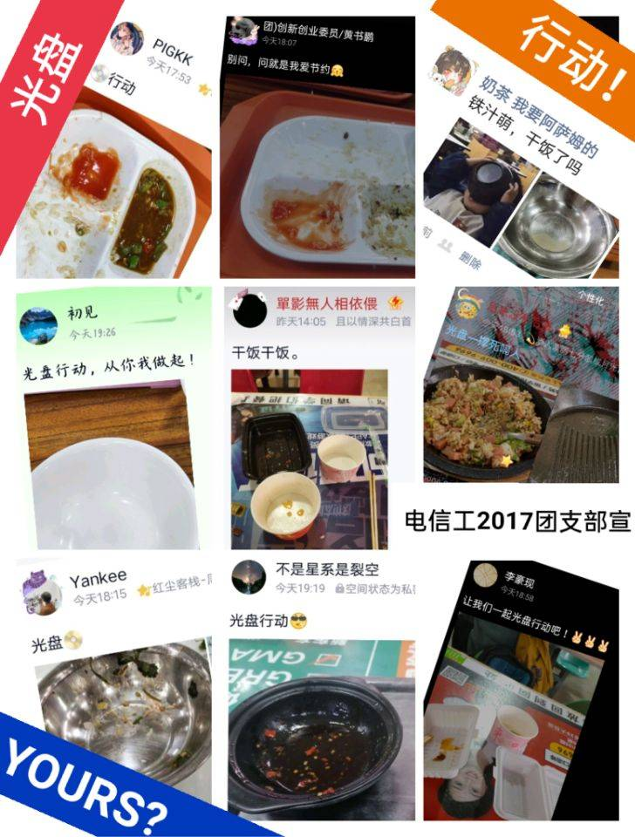
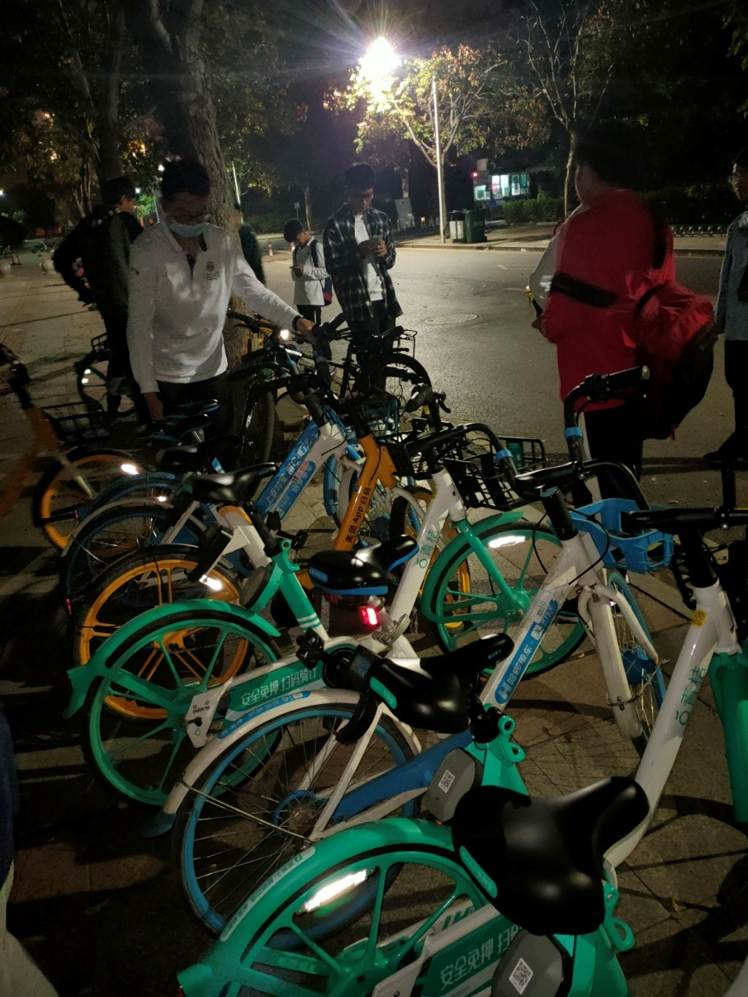
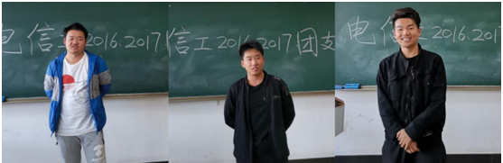

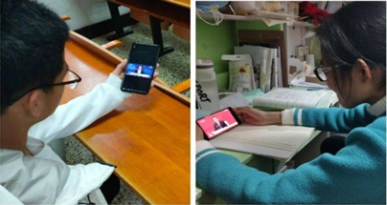
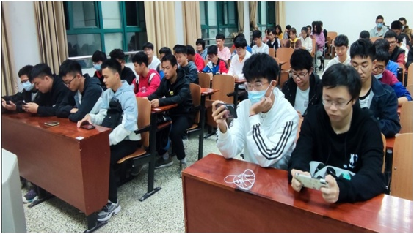
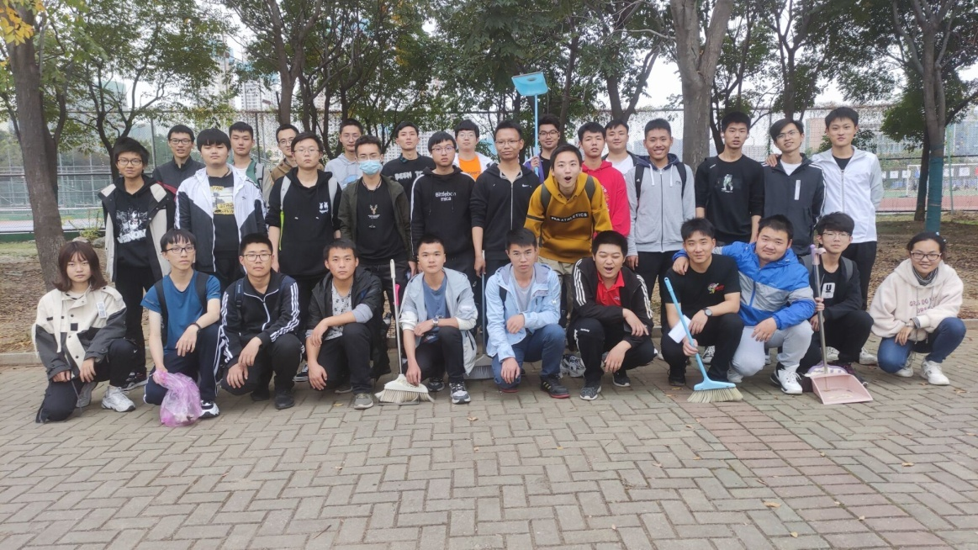
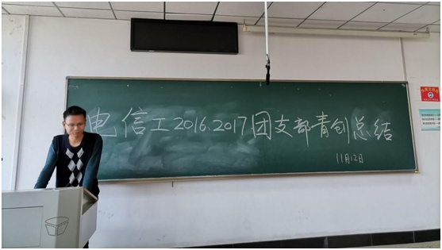
1
工作开展成效
1.2 特色团日团课活动——云团课、青创、十四五团日活动、光盘行动……
“分析习总书记贺信，践行武理青年责任”——交流总结会
“党的十九届五中全会精神”理论云学会
团支书分析习近平总书记致全国青联十三届全委会和全国学联二十七大的贺信，对本次青创进行了总结
团支部成员在线上观看了有关“党的十九届五中全会精神”的视频，并提交观后感
“美好‘食’光，拒绝浪费”主题团日活动
“美丽中国建设”理论学习
团支部组织全体支部成员们观看了“建设美丽中国”的课题视频
分为“学习光盘思想，争做光盘青年”、晒一晒“我的光盘照”、
“光盘行动知多少”活动进行开展
……
“彰显热血青春，共建美丽校园”——清洁运动场实践活动
团支部半数成员在南湖篮球场、足球场按照既定工作安排开展了清扫活动
“整齐摆放自行车，文明校园你我他”——清理共享单车实践活动
团支部成员们有组织地将共享单车整齐摆放到各个停放点，并规劝不规范停车的同学，让更多的同学意识到“美丽校园，从我做起”

Slide 4
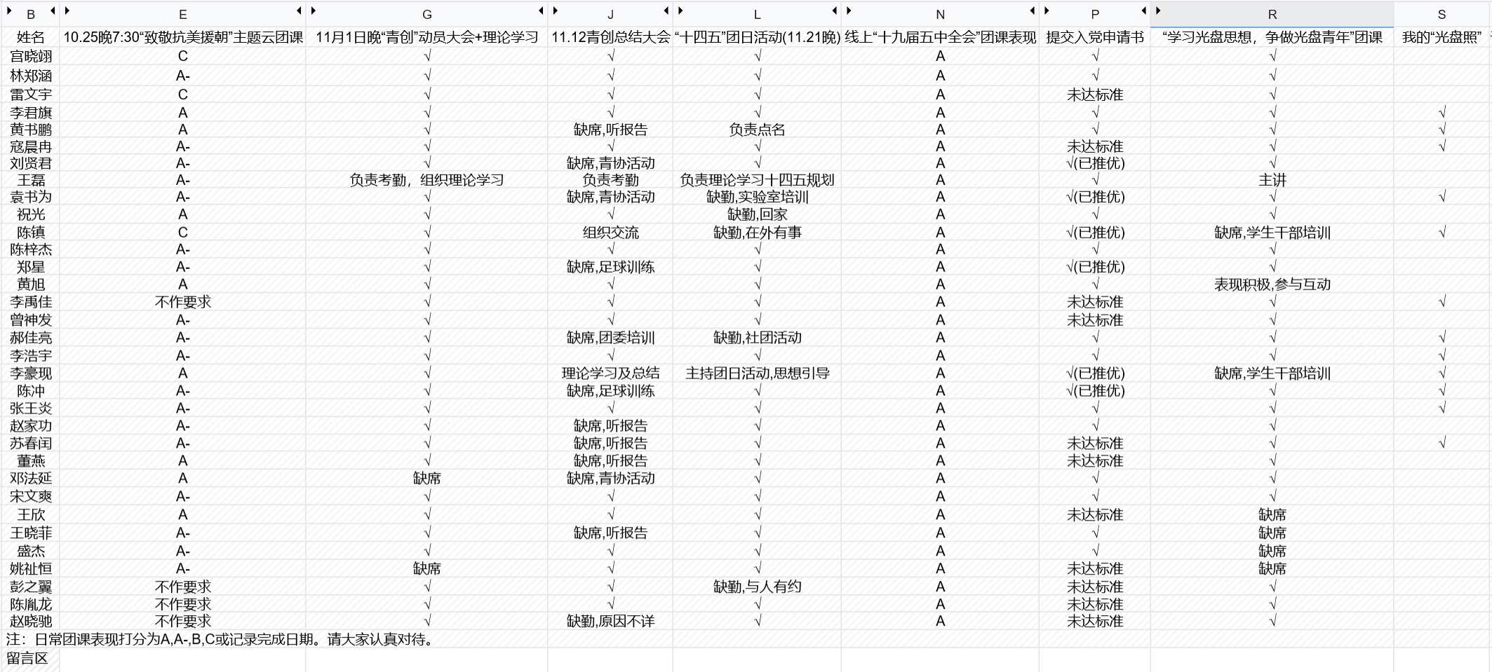
1
工作开展成效
1.3 从开展到成效——计划与变化相克、有感与有效相生
这是工作记录的一部分——
1
2
况
效
工作开展情况
工作开展成效
我和各委员们制定了详细的计划，能够按时有序、保质保量开展每次活动；但有时候，计划赶不上变化，真的没有办法。
在团课开展方面，通过观（读）后感“ABC评价制”，调动了同学们的参与积极性，使团课开展有效有料有感，得到了多数同学的理解支持。

Slide 5
2
未来工作展望
凝聚共识，不忘初心
将要面对的事情
可能取得的收获
坚守我的初心
2021是中国共产党成立100周年，将会有很多的活动要开展；五四评优；……
离“校五四红旗团支部”更近了||快乐||能力||知识||……||NOTHING
服务同学，锻炼能力
初心
要求
面对
付出
收获
共识
我对我要求
将付出的代价
希望凝聚的共识
能与各委员积极合作开展活动，与人为善，遇事沟通，兼顾学习和团支部工作
时间与精力，我的&&我们的（角色缓冲）
这是“我们”的团支部，让我们一起建设好它！

Slide 6
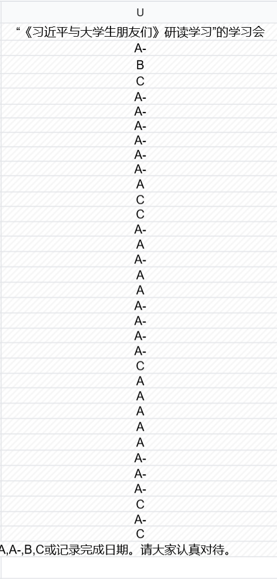

问题改进提高
3
我的问题我发现，我的问题我解决
计划周密性欠缺
对策
存在支部计划日程与学校活动时间冲突、支部开会教室与教学开展地点冲突的情况——我做为主要负责人，没有作好周密的计划
额外制定一套备用计划，包括备用的时间和备用的地点，并在活动开展前亲自去踩点
活动灵活性欠缺
对策
线上活动拘泥于看视频、线下活动常常是开各种会议，导致后期开会时抬头率居低不上，写的观（读）后感质量出现下滑
发挥同学们的智慧，用众人的灵感调动支部的活力；尝试与其他团支部合作开展趣味活动，努力营造“抬头的氛围”

Slide 7
述职有感
工作开展有成效，
未来工作须展望。
问题改进能提高，
照片记录心得妙。
关键词：一人一图一时、ABC评价制
合作沟通 、角色缓冲 、 抬头的氛围
感谢您的观看
信息工程学院电信工2017
团支书：李豪现

